Slide 1

Epidemická situace a očkování v Královéhradeckém kraji

Slide 2
Aktuální situace pro Královéhradecký kraj k 18. 1. 2021
Počet potvrzených případů | 55.679
Počet aktivních případů | 11.356
Počet vyléčených | 43.483
Počet úmrtí | 840

Slide 3
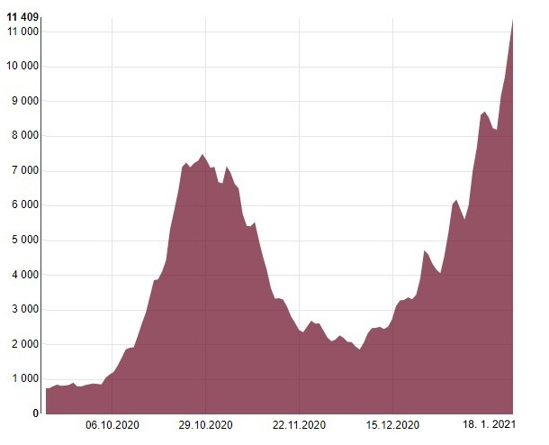
Vývoj počtu aktivních případů v kraji
Zdroj: Ministerstvo zdravotnictví ČR

Slide 4
Testování v nemocnicích Zdravotnického holdingu Královéhradeckého kraje
 | Počet odebraných pacientů PCR | Počet laboratorních vyšetření PCR | Počet pozitivních PCR testů | Počet odebraných antigenních testů | Počet pozitivních antigenních testů
Prosinec 2020 | 14 230 | 14 733 | 5 533 | 10 101 | 1 160
Leden 2021 k 18.1.2021 | 13 148 | 13 383 | 6 059 | 7 754 | 1 405

Slide 5
Kapacita C+ lůžek v nemocnicích Zdravotnického holdingu Královéhradeckého kraje
14. 10. 2020 | Kapacita intenzivní péče | Kapacita standardní lůžka | Kapacita následná péče
Oblastní nemocnice Jičín | 3 | 40 | 0
Oblastní nemocnice Trutnov | 2 | 12 | 0
Městská nemocnice Dvůr Králové n/L | 0 | 10 | 0
Oblastní nemocnice Náchod | 17 | 39 | 0
Nemocnice Rychnov | 0 | 10 | 0
celkem | 22 | 111 | 0
04. 11. 2020 | Kapacita intenzivní péče | Kapacita standardní lůžka | Kapacita následná péče
Oblastní nemocnice Jičín | 17 | 66 | 20
Oblastní nemocnice Trutnov | 5 | 37 | 0
Městská nemocnice Dvůr Králové n/L | 0 | 19 | 0
Oblastní nemocnice Náchod | 25 | 59 | 0
Nemocnice Rychnov nad Kněžnou | 8 | 25 | 0
Nemocnice Jaroměř | 0 | 0 | 31
Nemocnice Broumov | 0 | 0 | 25
celkem | 55 | 206 | 76

Slide 6
Kapacita C+ lůžek v nemocnicích Zdravotnického holdingu Královéhradeckého kraje
18. 1. 2021 | Kapacita intenzivní péče | Volná intenzivní lůžka | Kapacita standardní lůžka | Volná standardní lůžka | Kapacita následná péče
Oblastní nemocnice Jičín | 14 | 3 | 70 | 26 | 20
Oblastní nemocnice Trutnov | 16 | 0 | 58 | 4 | -
Městská nemocnice Dvůr Králové n/L | - | - | 19 | 1 | -
Oblastní nemocnice Náchod | 25 | 3 | 99 | 12 | 40
Nemocnice Rychnov nad Kněžnou | 9 | 0 | 15 | 0 | -
celkem | 64 | 6 | 261 | 43 | 60

Slide 7
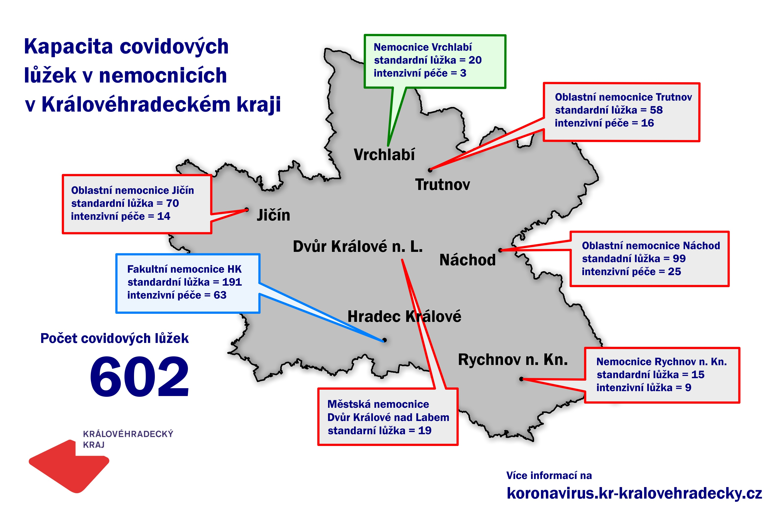

Slide 8
Kapacity obsazené COVID+ pacienty: kraje za poslední 3 dny
Zdroj: Ministerstvo zdravotnictví ČR
 | JIP lůžka |  |  | UPV |  |  | ECMO |  |  | Lůžka s kyslíkem
Kraj | 16.01.2021 | 17.01.2021 | 18.01.2021 | 16.01.2021 | 17.01.2021 | 18.01.2021 | 16.01.2021 | 17.01.2021 | 18.01.2021 | 16.01.2021 | 17.01.2021 | 18.01.2021
Hlavní město Praha | 161 | 140 | 158 | 65 | 65 | 70 | 7 | 7 | 7 | 306 | 298 | 315
Středočeský kraj | 73 | 83 | 83 | 31 | 29 | 32 | 0 | 0 | 0 | 279 | 275 | 269
Jihočeský kraj | 42 | 40 | 45 | 17 | 14 | 18 | 0 | 0 | 0 | 172 | 170 | 157
Plzeňský kraj | 61 | 63 | 62 | 25 | 28 | 29 | 3 | 3 | 3 | 132 | 137 | 132
Karlovarský kraj | 44 | 47 | 41 | 16 | 21 | 20 | 0 | 0 | 0 | 121 | 128 | 125
Ústecký kraj | 61 | 62 | 69 | 24 | 27 | 29 | 0 | 0 | 0 | 131 | 135 | 130
Liberecký kraj | 51 | 48 | 46 | 23 | 26 | 24 | 0 | 0 | 0 | 123 | 124 | 104
Královéhradecký kraj | 110 | 112 | 105 | 54 | 56 | 51 | 0 | 0 | 0 | 198 | 204 | 203
Pardubický kraj | 50 | 52 | 54 | 31 | 33 | 31 | 0 | 0 | 0 | 178 | 175 | 192
Kraj Vysočina | 37 | 38 | 32 | 24 | 23 | 19 | 0 | 0 | 0 | 62 | 64 | 60
Jihomoravský kraj | 174 | 172 | 174 | 96 | 95 | 94 | 2 | 1 | 1 | 329 | 339 | 315
Olomoucký kraj | 81 | 85 | 76 | 48 | 51 | 46 | 0 | 0 | 1 | 139 | 132 | 119
Zlínský kraj | 50 | 48 | 52 | 32 | 32 | 34 | 0 | 0 | 0 | 176 | 180 | 179
Moravskoslezský kraj | 138 | 133 | 134 | 70 | 66 | 61 | 3 | 2 | 2 | 379 | 363 | 349
ČR | 1 133 | 1 123 | 1 131 | 556 | 566 | 558 | 15 | 13 | 14 | 2 725 | 2 724 | 2 649
Hlášení posledních dnů ukazují okamžitý reálný stav k půlnoci reportovaného dne. Zpětným dohlášením záznamů (překlady, úmrtí, apod.) se počty mohou měnit.

Slide 9
Dostupná kapacita intenzivní péče: kraje za poslední 3 dny
Zdroj: Ministerstvo zdravotnictví ČR
 | JIP lůžka |  |  | UPV |  |  | ECMO |  |  | Lůžka s kyslíkem
Kraj | 16.01.2021 | 17.01.2021 | 18.01.2021 | 16.01.2021 | 17.01.2021 | 18.01.2021 | 16.01.2021 | 17.01.2021 | 18.01.2021 | 16.01.2021 | 17.01.2021 | 18.01.2021
Hlavní město Praha | 99 | 106 | 129 | 99 | 108 | 112 | 12 | 10 | 11 | 660 | 672 | 690
Středočeský kraj | 45 | 44 | 40 | 30 | 29 | 32 | 0 | 0 | 0 | 445 | 443 | 449
Jihočeský kraj | 91 | 90 | 92 | 30 | 33 | 29 | 2 | 2 | 2 | 694 | 689 | 662
Plzeňský kraj | 35 | 34 | 34 | 64 | 64 | 64 | 1 | 1 | 1 | 468 | 431 | 381
Karlovarský kraj | 7 | 7 | 6 | 7 | 6 | 5 | 0 | 0 | 0 | 76 | 71 | 67
Ústecký kraj | 39 | 31 | 37 | 56 | 54 | 54 | 1 | 1 | 1 | 531 | 533 | 514
Liberecký kraj | 24 | 22 | 19 | 22 | 22 | 24 | 2 | 2 | 2 | 183 | 172 | 168
Královéhradecký kraj | 38 | 39 | 37 | 36 | 29 | 31 | 6 | 6 | 6 | 132 | 129 | 112
Pardubický kraj | 23 | 25 | 29 | 16 | 15 | 15 | 0 | 0 | 0 | 224 | 225 | 214
Kraj Vysočina | 59 | 51 | 49 | 42 | 39 | 42 | 0 | 0 | 0 | 524 | 523 | 496
Jihomoravský kraj | 133 | 138 | 125 | 105 | 106 | 104 | 5 | 5 | 5 | 841 | 841 | 778
Olomoucký kraj | 36 | 42 | 38 | 65 | 68 | 66 | 2 | 2 | 2 | 450 | 455 | 445
Zlínský kraj | 46 | 41 | 44 | 32 | 36 | 40 | 1 | 1 | 1 | 142 | 141 | 126
Moravskoslezský kraj | 94 | 88 | 83 | 149 | 149 | 145 | 7 | 7 | 7 | 770 | 768 | 768
ČR | 769 | 758 | 762 | 753 | 758 | 763 | 39 | 37 | 38 | 6 140 | 6 093 | 5 870

Slide 10
Cíl a průběh očkování v KHK
chránit obyvatele a omezit další šíření nákazy v populaci
snížit počet úmrtí a zabránit přetížení zdravotnických zařízení
chránit rizikové skupiny obyvatelstva, zdravotnické pracovníky a klíčové složky kritické infrastruktury
očkování je dobrovolné, probíhá od začátku ledna, nejdříve FN HK a následně ostatní nemocnice v kraji
příprava na zahájení probíhala od prosince 2020
krajská očkovací strategie byla do 13. 1. 2021 průběžně připomínkovaná v návaznosti na informace o vývoji celostátní očkovací strategie

Slide 11
Fáze IA – očkování nejrizikovějších skupin leden až únor 2021
skupina seniorů (80+)
senioři a klienti v zařízeních pobytových sociálních služeb a personál o ně pečující
zdravotničtí pracovníci
osoby podílející se na péči o covid-19 pozitivní osoby a osoby pracující na odběrových místech či s potenciálně infekčním materiálem
souběžně s probíhajícím očkováním je postupně spouštěn centrální registrační systém (od 15. 1. souběh nejrizikovějších skupin – centrální požadavky a dosavadní potřeba očkování v kraji)

Slide 12
Fáze IB – očkování prioritních skupin únor až červen 2021
Fáze IB je charakterizována dostupností očkovacích látek od vícero výrobců.
Očkování se provádí maximálním počtu zřízených očkovacích míst a má být postupně umožněno veřejnosti/definovaným prioritním skupinám na základě registračního systému.
V návaznosti na dostupnost očkovacích látek se počítá se zapojením ordinace praktických lékařů.
Plánovaný objem dodávek pro KHK (prozatím od dubna) vytváří potřebu zřizovat očkovací centra.

Slide 13
Průběh očkování leden až březen 2021
dodávaná očkovací látka Pfizer (hluboce zmražená vakcína)
předpoklad dodaných dávek = 62.000
Predikce dávek k počtu prioritizovaných osob na očkování IA = cca 80.000
dosud dodáno 1.365 vialek x 5 = 6.825 dávek (x 6 = 8.190 dávek)
zřízena krajská informační linka 495 817 110, nenahrazuje linku 1221
Očkování probíhá na sedmi očkovacích místech:
Očkovací místo | Počet týmů | Počet dávek v 1. čtvrtletí
Fakultní nemocnice Hradec Králové | 10 | 25.000
Oblastní nemocnice Jičín | 2 | 7.200
Oblastní nemocnice Náchod | 3 | 10.800
Nemocnice Rychnov nad Kněžnou | 2 | 7.200
Oblastní nemocnice Trutnov | 2 | 7.200
Městská nemocnice Dvůr Králové n/L | 1 | 3.600
Nemocnice Vrchlabí | 1 | 3.600
 | 21 | 64.600

Slide 14
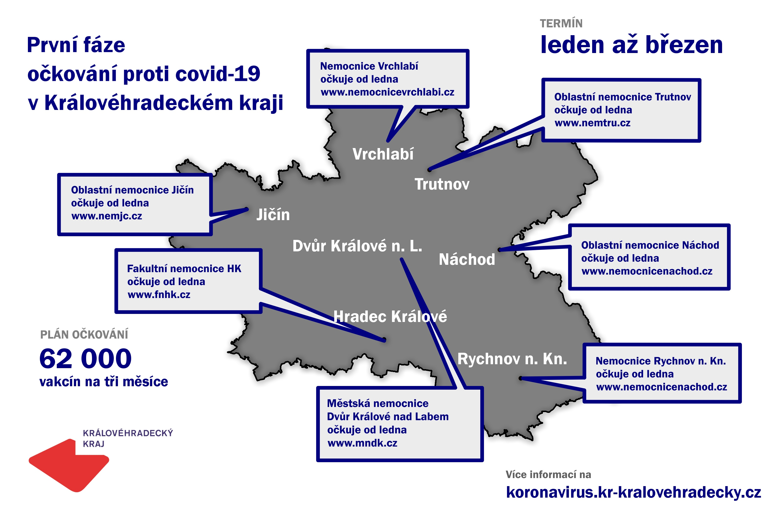

Slide 15
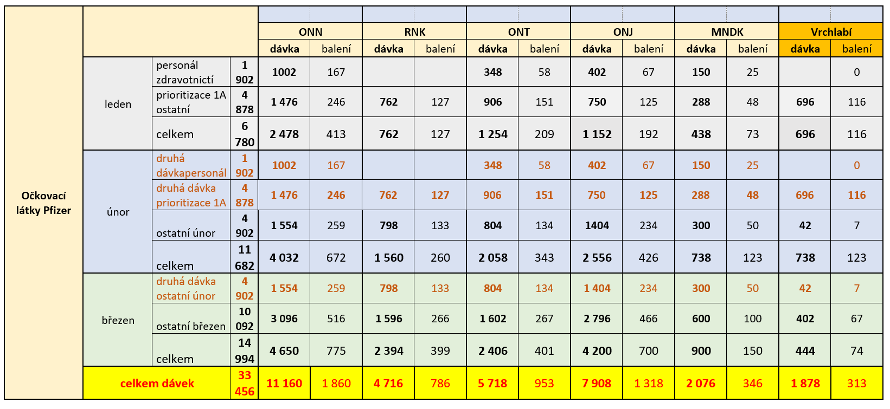
Přehled plánovaných dodávek vakcíny a její rozdělení pro očkovací centra ZHKHK a nemocnice Vrchlabí

Slide 16
Mobilní očkovací týmy
Mobilní očkovací týmy vytváří očkovací místa k zajištění očkování zejména klientů pobytových sociálních služeb nebo imobilních občanů.
K 15. 1. 2021 bylo s využitím mobilních očkovacích týmů v sociálních službách naočkováno 694 osob:
Zařízení | Počet očkovaných
Domov U Biřičky | 274
Domov pro seniory Vrchlabí | 70
Domov pro seniory Pilníkov | 60
Domov pro seniory Hostinné | 37
Alzheimer Home Svoboda nad Úpou | 130
Městské středisko sociálních služeb Marie Náchod | 55
Městské středisko sociálních služeb Oáza Nové Město n. M. | 68

Slide 17
Předpoklad očkování v domovech pro seniory
 | Nemocnice ZHKHK
 | Oblastní nemocnice Náchod | Nemocnice Rychnov nad Kněžnou | Oblastní nemocnice Trutnov | Oblastní nemocnice Jičín | Městská nemocnice Důr Králové n/L
18. 01. 21 |  | DD Prosen Rychnov n.K.
19. 01. 21 | DD Náchod, Justinka Hronov, Třešňovka Česká Skalice | Geriatrické centrum Týniště n.O. |  | DD Nová Paka, DD Jičín
20. 01. 21 |  | Sociální služby Opočno | DD pro seniory Trutnov |  | Diakonie ČCE
21. 01. 21 | DD Marie Náchod, DD Malá Čermná |  |  |  | DD Dvůr Králové n.L.
22. 01. 21 | Domov Dolní zámek Teplice n. Metují

Slide 18
Očkování seniorů 80+
po spuštění registrace 15. 1. začala očkovat Fakultní nemocnice HK – k 18. 1. naočkovala 150 osob
ON Náchod zahájila očkování v pondělí 18. 1. – denně naočkuje 48 seniorů 80+
ON Trutnov začne očkovat seniory 80+ v pátek 22. 1.
ON Jičín, MN Dvůr Králové n. L. a Nemocnice Rychnov n. Kn. začnou očkovat příští týden (tj. od 25. 1.)

Slide 19
Průběh očkování duben až červen 2021
– předpoklad dodávky vakcín = 100 000 dávek/měsíc
– předpokládaný počet očkovaných – dle rezervačního systému
Kromě očkovacích míst je nutné rozvinout očkovací centra na bázi holdingových nemocnic:
Očkovací centrum, příp. místo | Počet týmů | Minimální počet dávek měsíčně
Fakultní nemocnice Hradec Králové | 15 | 30.000
Oblastní nemocnice Jičín | 4–6 | 14.400
Oblastní nemocnice Náchod | 6–8 | 21.600
Nemocnice Rychnov nad Kněžnou | 4–6 | 14.400
Oblastní nemocnice Trutnov | 4–6 | 14.400
Městská nemocnice Dvůr Králové n/L | 2–4 | 7.200
Nemocnice Vrchlabí | 1–2 | 3.600
 | 36–47 | 105.600

Slide 20
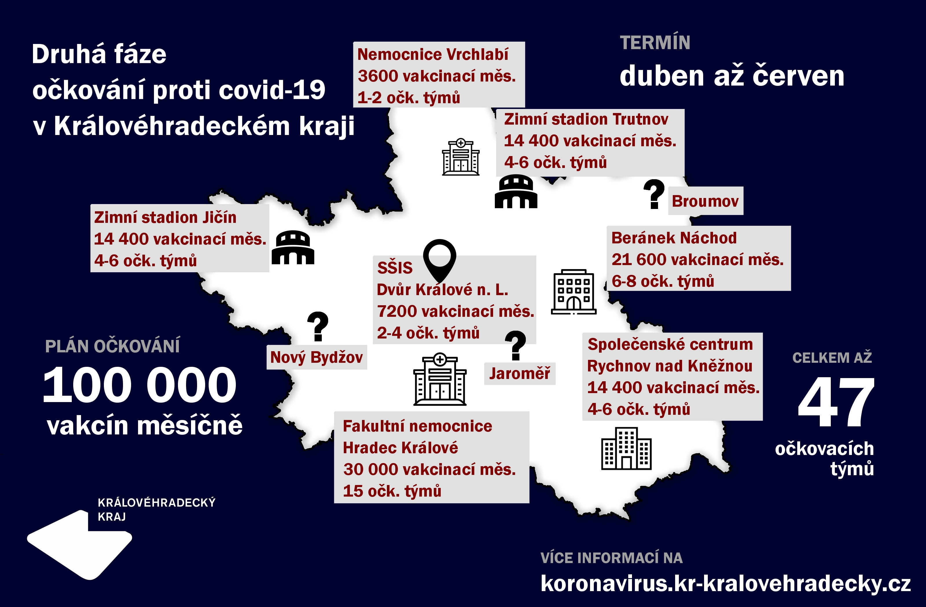

Slide 21
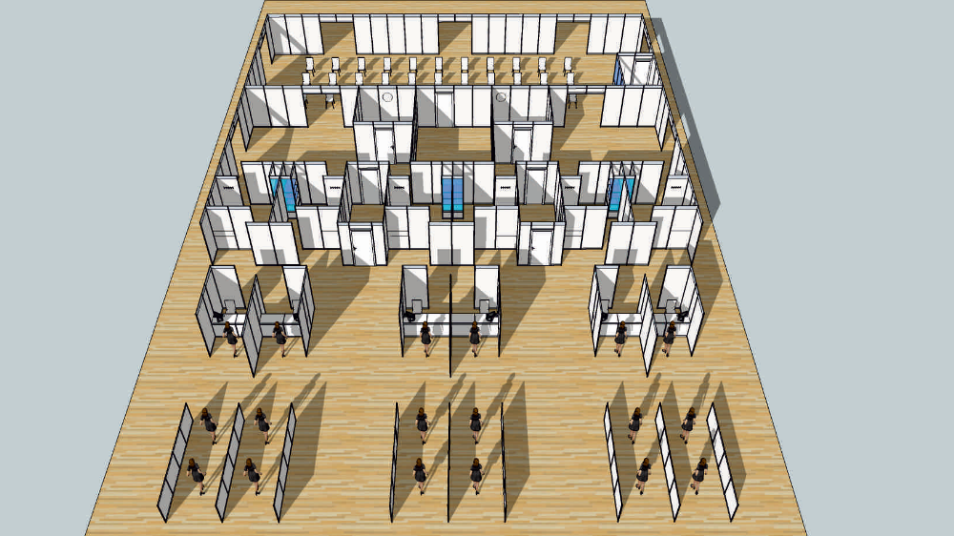

Slide 22
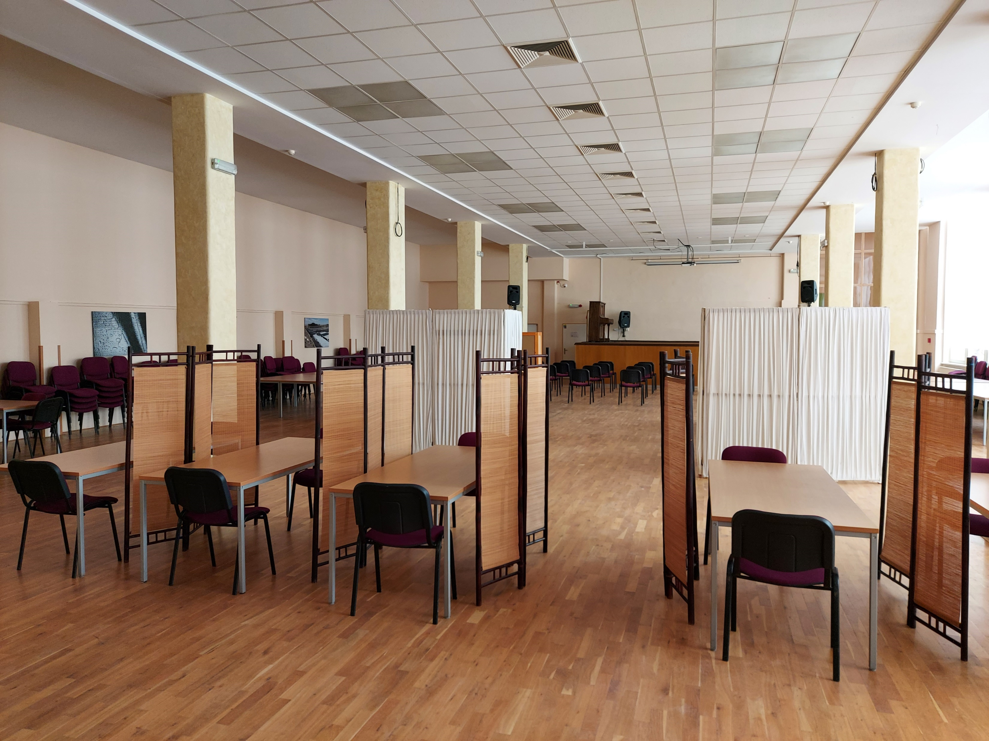
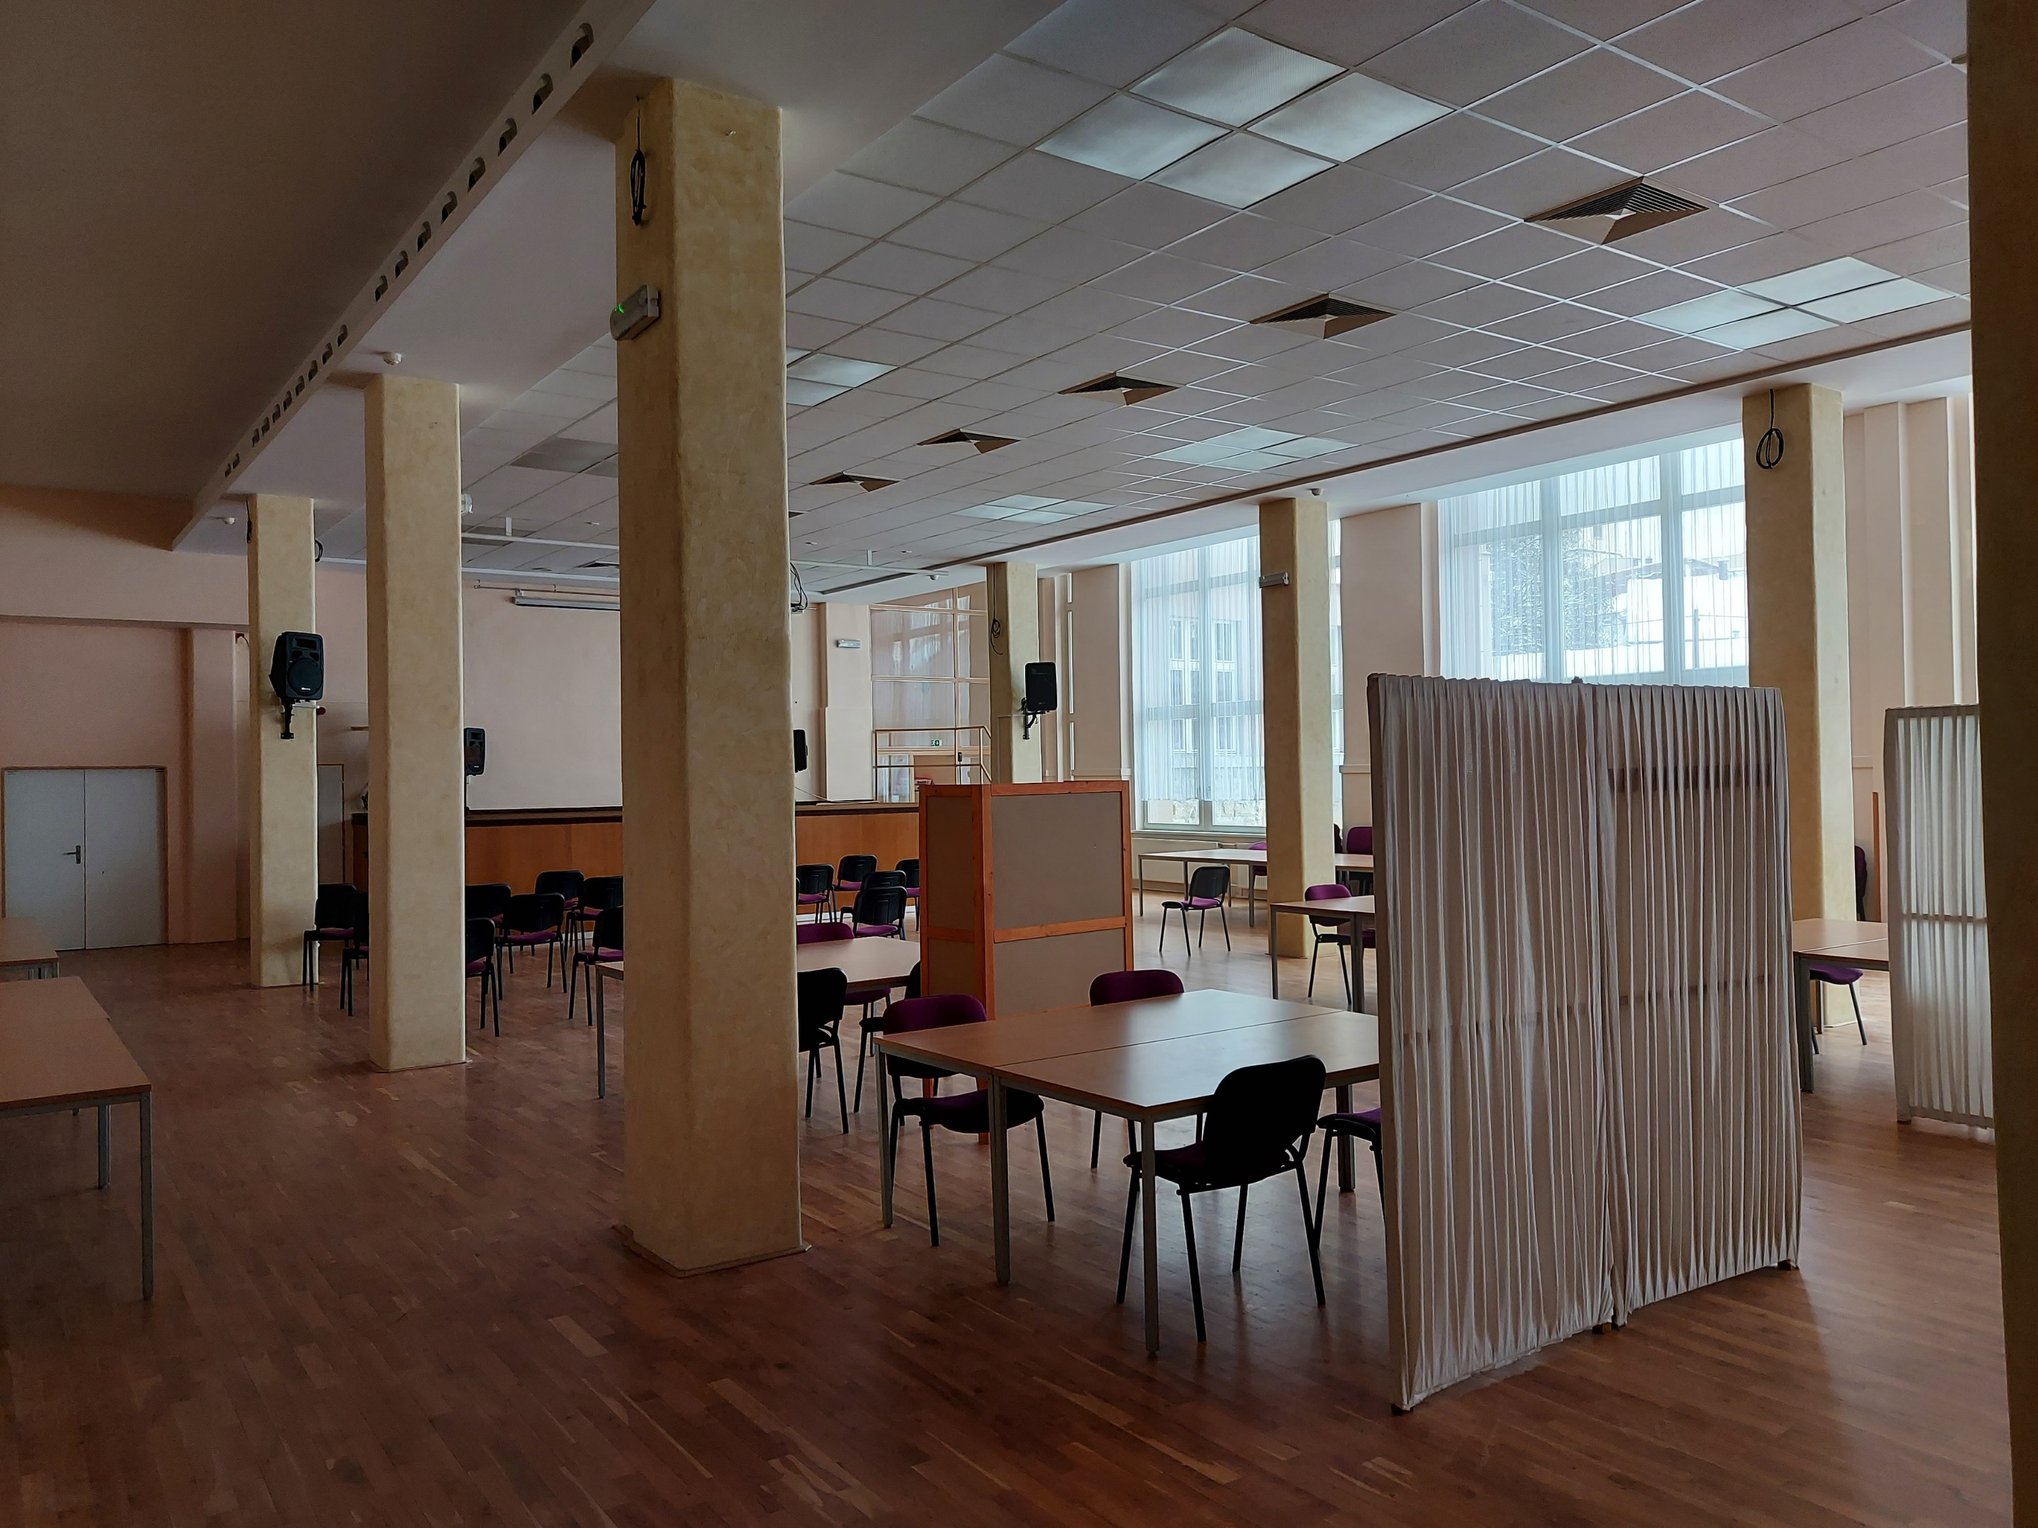
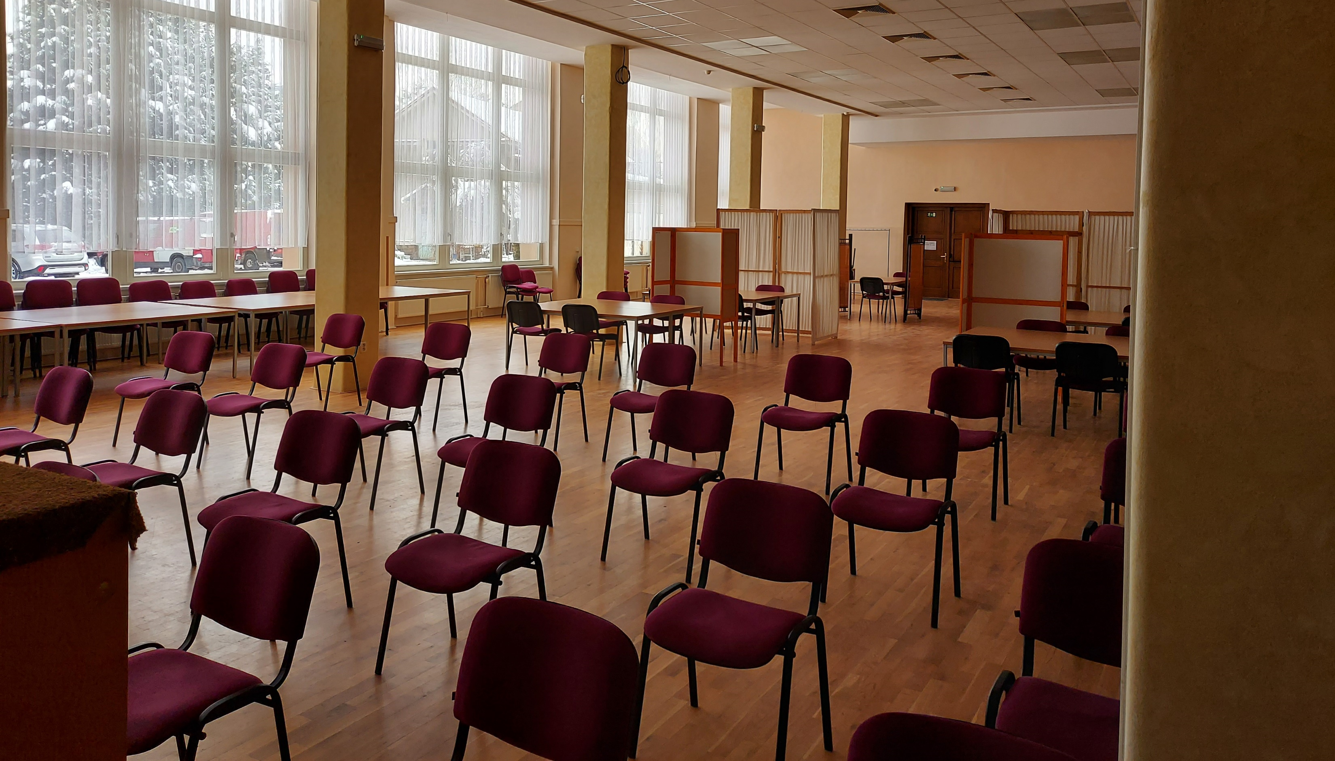

Slide 23
Shrnutí na závěr
velké poděkování zdravotnickému personálu za odváděnou práci
počty osob s covidem-19 zdravotnický systém v KHK zvládá
odběry na PCR i AG testy dále probíhají
bylo zahájeno očkování zdravotníků, rizikových pacientů, klientů a personálu domovů důchodců a sociálních služeb v závislosti na počtu dodaných vakcín
bylo zahájeno očkování seniorů 80+ s využitím rezervačního systému
další fáze očkování intenzivně připravujeme
probíhá jednání a výměna informací se starosty měst a obcí
veřejnost je vedle komunikačních kanálů ministerstva zdravotnictví, informována prostřednictvím webových stránek, soc. sítí, zřízené informační linky

Slide 24
Záznam tiskové konference z 19. 1. 2021
naleznete na tomto odkazu:
https://youtu.be/0ZukFzoLGa0

Slide 25
Děkuji za pozornost.
Martin Červíček
hejtman

